Slide 1
PPP・PFIプロジェクトマネージャー養成 専門講座シリーズ 全10回 第8回提案作成コンセプト
2021年11月17日
一般社団法人 国土政策研究会 理事 伊庭 良知
連絡・質問： iba@image.ocn.ne.jp

Slide 2
10回の内容
第1回 チーム編成の要諦
第2回 チーム運営のプロセス
第3回 提案作成の詳細
第4回 金融機関の選定・協議
第5回 審査委員会と審査
第6回 提案の方向・コンセプト
第7回 提案金額の成り立ち
第8回 提案書作成コンセプト
第9回 プレゼンテーション
第10回 SPCの経営

Slide 3
第6回提案の方向・コンセプト
① コンセプト構築への道
② プレゼンテーションを念頭に提案のイメージ
③ 提案策定のコンセプトからの手順
コンセプト→提案のディテールへのプロセス
④ スケジュール＆作業コントロール

Slide 4
自治体発注の段階と民間の業務の流れ
民間のチームに
何らかの立場で参加
自社の担当する分野で
チーム提案に貢献し
チームを勝利に！！
情報収集段階
チーム編成段階
提案策定段階
公共側の
混沌
何を、どのように
サウンディング
市場調査
公共側の
ある程度の見通し
公共側の意図
ある程度の明確化
マスコミ情報・自治体公表
基本計画
可能性調査
審査委員会
公表
アドバイザーの募集・決定
民間側の
混沌
何やるらしい！
誰と組む？
自社立位置？
提案価格策定
提案書
民間側の
チーム編成
必要機能想定
チーム確定
企業間協定
締結
融資
確約
融資交渉
提案内容策定
情報は不足。 でも
確実に必要な企業はわかる。
代表企業・設計・建設・維持管理
給食だったら調理、公園なら造園とか
実施方針公表
募集要項等公表
時間の流れ

Slide 5
①コンセプト構築への道

Slide 6
コンセプト チーム構築時期 コンソ―シャムチームを束ねる 旗のようなもの 沢山の企業・人が 分担して提案策定 ひとりひとりが 常に意識しておくもの
もし一人で全部やるなら不要
チーム編成の時・設計の時・お金を借りる時・維持・運営の時
自分でない人が、担当の仕事をする時
チームに人・企業を誘う時：何といって誘いますか？
最初から合意する必要はないが常に意識して必要に応じ今のコンセプト
少なくとも進め方・考えている分担・義務・権利の話は
専門によるこだわりがある。コンセプトとの齟齬・協調可能？
自分の専門のところ、きちんとやってくれてるところを選びたい。
チーム編成は成功の6割：早めに取り掛かり慎重に
調査とデータ・情報収集をしっかりと！
チームをいい加減に（コンセプトなしに）構築しているチームが多い
提案に穴が開く。頼りにしている分野の専門家のはず。なのに。。。。
後で話が違う！とならない。特にやってもらいたい業務。えぇそんな！はないよう
主張もするが柔軟な。。。
保留しつつ、他のチームにとられないよう。コンセプトを明確に。
最初に来た企業・人・銀行などに飛びつかない
判断（プロジェクトマネージャーにとって重要）するには情報が不可欠。
コンセプトに基づき・情報に基づき・スピードに遅れず。

Slide 7
時間の流れ
わかってること
住宅ですよ
公園ですよ
道路ですよ
くらいから
情報の深化
コンソ―シャム会議運営：提案策定
住宅
地優賃
市営住宅とか
公園
スポーツ公園
世界遺産とか
基本構想
実施方針
とか
募集要項
対話
とか
その他に関する
コンセプト
事業計画に関する
コンセプト
情報に基づく
コンセプトの深化
どんな方向で
どういうチーム運営で とか
できる範囲で
構想する
コンセプト
＋
事業に関する
コンセプト
なんかが
加わっていく
施設計画に関する
コンセプト
目論見書案の深化・進化
運営計画に関する
コンセプト
提案策定
コンセプト

Slide 8
コンセプト と いって
決めていかねばならぬこと
目論見書・企画書の深化
まず
分析
目論見書
案
一次案
二次案
三次案
チーム
編成
活動
メンバー
勧誘
コンソ―シャム
チーム
コアメンバー
提案策定
コンテンツ出し
プロジェクトチームリーダー
は
すべての情報を
把握すること
浅くても
全体を
語れるように！
どんな事業？
どの分野？
参加表明
提案提出
機能分析
チームコンセプト
どんなチームに
資金コンセプト
事業資金
提案策定資金
事業資金：金融機関・劣後・出資
提案策定に必要なお金は 調達？
提案コンセプト
何を 我チームは
売りに？
わからなくても作ってみる。
わからなければ誰かに相談
一人で悩まないことが大切！！

Slide 9
どんなコンセプトが、必要？
基本計画・構想
サウンディング
～実施方針
実施方針～
募集要項
提案策定業務
コンセプト
事業は
なにか
コンセプト
機能分析
チーム編成コンセプト
提案策定での各企業の使い方
コンセプト
比較表
有無コンセプト
当Gの
コンセプト
コア
企業
構成企業
コンソ―シャム会議
共通コンセプト
が必要
コア提案
審査員分析
コンセプト
子育住宅
市営住宅
スポーツ公園
観光公園
森林公園
文化複合
上下水道
将来を
見据え
どんな
施設で
あるべきか
施設計画に関する
コンセプト
協力企業
地元点
業務
遂行
関与の
明確化
業務の明確化
見積の提出
施設計画に関する
コンセプト
ラフ
コンセプト

Slide 10
大体明らかになることだけで方向性は？ 情報がはいってくる都度・コンセプトの深化のイメージ
コンサルの有無
どのコンサル
わかる！
審査員の
メンバーは
わかる
審査委員会の 主導性の判断
大体わかる
提案書
提案書の方向性
キャッチ―？
キーワード
視覚的・文章的
コンテンツの方向性
（第8回コンセプト）
価格・内容
1点はいくら？
何が喜ばれるか？
比較表
つくるか
想像つく
委員情報
で
委員会の雰囲気
委員会の回数
3回以下：コンサル・
事務局主導
委員情報
可能な限り
だれが主導？
コンサル調査
発注文書の読み込み
読みやすい提案か
キーワードいっぱいの提案か決定
誰向きの提案に するか決定
それ以外の配慮
審査基準の評価項目を必ず埋める
キーワード準備

Slide 11
プレゼンテーションを意識するのも ひとつの方法
20分のプレゼン、30分の質疑応答
売りのプレゼン
守りの質疑 質問を得意分野に誘導 そこを聞きたくなるように誘導

Slide 12
審査での提案書の取り扱い について
提案提出
最終決定審査委員会（1回 or 2回）
副本
各委員に送付
企業名伏せる
ほぼわかる
入札価格は委員に知らせない
様式のエクセル
副本についてると
金額はわかる
委員
提案読みつつ
仮点数
付け
審査委員会
1回 or 2回
仮点数集計
討議
プレゼンテーション
仮点数修正
討議
本点数付け
決定・答申
審査委員会
2回
プレゼンテーション
仮点数修正
討議
本点数付け
決定・答申
比較表
コンサル作成
委員に送付
提案書返還

Slide 13
プレゼンテーションに意識 その１ 事業計画分野 各分野担当者がコンセプト→具体的なキーポイント を。発表する。 ことを意識して、 提案作成のとき 実行してもらう。
事業計画
コンセプト
として
必要な
個別項目
組織図
組織図：組織で何を売りに。。。
金融交渉
銀行の関与。融資のスキーム。なぜこの銀行か？ 等
リスク
分析
本事業のリスク？。分析と対策：回避・移転・補償 等
自治体との関係
自治体との関係：自治体の状況：自治体にどう支援できるか
提案金額
と内容
金額：どの辺をねらう。
長期収支表の意識・サービス対価はどう計算。どこに現れる

Slide 14
プレゼンテーションに意識 その２ 設計建設分野 各分野担当者がコンセプト→具体的なキーポイント を。発表する。 ことを意識して、 提案作成のとき 実行してもらう。
設計・建設
コンセプト
として
必要な
個別項目
全体配置
全体配置で何をどう配慮したか：作業するだけでなく、なぜを！
意匠設計
ひとつひとつの意匠に理由を考えつつ（コンセプトを意識）
設計の売り
はどこ？
コンセプトと関連してこの設計はどこがすぐれているのか
建設分野
工程・品質
環境・安全
建設・施工の項目で書くことを求められるのは
決まっている。
工程表
仮設図
工程表はしっかり・現場をよく知ってる人は通常業務の工程表をつくる傾向
提案に出す工程表・仮設図は、審査員に、我々がいかに優れているか訴える

Slide 15
プレゼンテーションに意識 その３ 維持管理分野 各分野担当者がコンセプト→具体的なキーポイント を。発表する。 ことを意識して、 提案作成のとき 実行してもらう。
維持管理
コンセプト
として
必要な
個別項目
維持
コンセプト
長期の事業：どう維持：先の読めない長期：リスク分析
リスクを考慮した維持管理計画コンセプト
体制
点検計画・維持修繕業務計画
実施部隊・企業との関係：緊急時対応：改善体制・PSAサイクルとか
点検
業務分野
建築・外構・設備・電気・警備
植栽・舗装修繕・警備（安全・安心）
法定点検
定期点検
法定は普通にやる
定期点検は独自にやる ので 差別化ポイント
小修繕
小修繕は事業範囲・事業費範囲
これまでの経験ノウハウ：
なくてもあるように：ある企業を、なければ情報収集してあるように書く

Slide 16
プレゼンテーションに意識 その４ 運営分野 各分野担当者がコンセプト→具体的なキーポイント を。発表する。 ことを意識して、 提案作成のとき 実行してもらう。
運営
コンセプト
として
必要な
個別項目
運営てなに
ない事業
SPC運営
業務運営
運営
コンセプト
長期の事業：どう運営：先の読めない長期：リスク分析
リスクを考慮した運営計画コンセプト
SPC運営
SPCはいったい誰がどう運営するかのコンセプト
業務の
運営
業務の運営とはなにか明確でない案件が多い
業務の運営：きちんと明文化しておくと でコンセプト
運営業務
運営の明文化・運営の組織体制・自治体との協力体制
だれがやるのか：委託契約の意識：見積が必要
運営
計画表
担当する企業が作成：コンセプトや金額を意識してもらう
プロジェクトマネージャーが気を配って：運営担当企業がPFIの認識が弱い

Slide 17
プレゼンテーションに意識 その５ 自主事業分野 各分野担当者がコンセプト→具体的なキーポイント を。発表する。 ことを意識して、 提案作成のとき 実行してもらう。
自主事業
コンセプト
として
必要な
個別項目
自主事業
必要
ない事案が
多い
担う企業
自主事業
コンセプト
自主事業は担う企業の確保がすべて
おまかせ
自主事業を担う企業におまかせ なので
この企業とプロジェクトリーダーの話し合いが大切
提案
できれば
ほぼ何とかなることは多いが事業コンセプトにより近く
より自治体に有利な自主事業か、のコンセプト
コンセプト
は
より自治体の要求に近い分野：福祉・利便性とか
自主事業からの自治体の収入はより多く
設定できないとき
できない理由：努力しなかった感がでないように・努力したエビデンス
どのチームも設定できないような困難な条件だったのか

Slide 18
コンソ―シャム会議期間の間：
常に繰り返し、現在のコンセプトの確認・討議を実施
変更のたびに連絡・討議
各分科会の報告・決定事項の全体会議
コンセプトからの展開と論理構成を確認し文章化
プロジェクトマネージャーはすべて把握
コンテンツ化して、提案作成担当に伝えるよう

Slide 19
提案策定のコンセプトからの手順

Slide 20
提案策定手順
１．様式集により、提出提案の様式を準備（全提案様式ページ）
２．各様式に記載すべき項目の策定提示・審査基準・様式集から
３．各様式集のコンテンツ提出企業・担当者・責任分担決定
このあたりの
タイミング
銀行交渉
スプレッド
アップフロント
エクセル版
シミュレーション
提案金額
策定・協議
勝てる提案
金額決定
コンテンツ出し：1ページなら少なくともA４ 1.5ページくらいは
コンテンツ出し：キーワードを含む箇条書きで とか 記入注意
４．スケジュールにはコンテンツ出し納期を明確にし納期厳守
５．コンテンツを提案に展開：重要キーワードと説明用図表の決定・作成
６．最終合宿と読み合わせの実行
合宿中1日は各コンテンツ出し企業は来るように・読み合わせは出席可能な人はくるように

Slide 21
提案・コンセプト・コンテンツ
全体
コンセプト
全メンバーでしっかり討議
疑問がなくなるまで早いうちに討議・修正継続
金融・資金コンセプト
設計
コンセプト
建設
コンセプト
維持管理
コンセプト
金融・資金コンテンツ
設計
コンテンツ
建設
コンテンツ
維持管理
コンテンツ
担当の明確化が大切
金融・資金見積
設計
見積
建設
見積
維持管理
見積

Slide 22
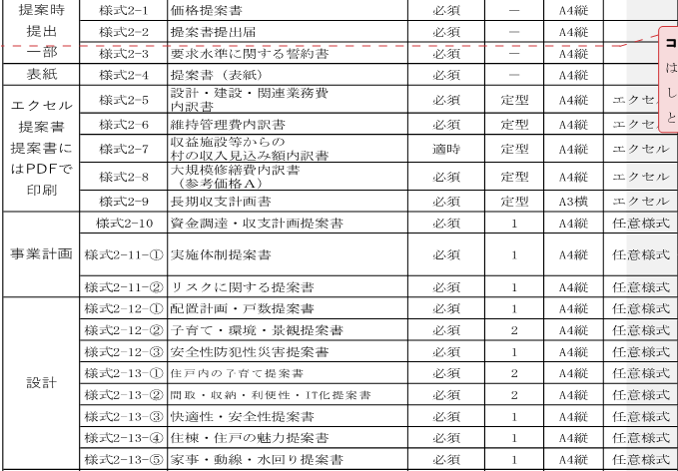
様式集

Slide 23
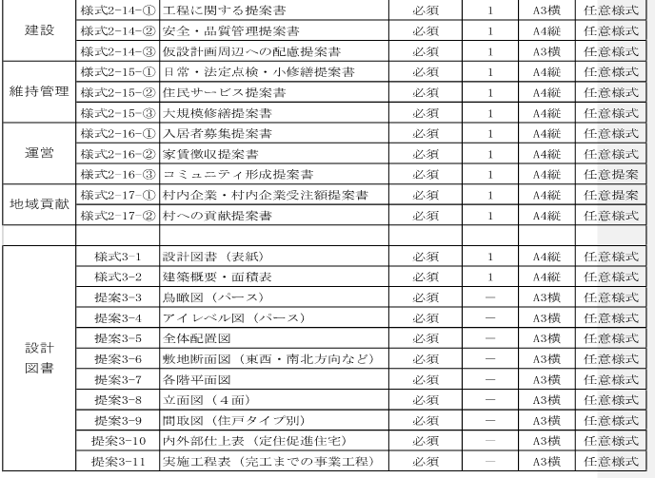
様式集

Slide 24
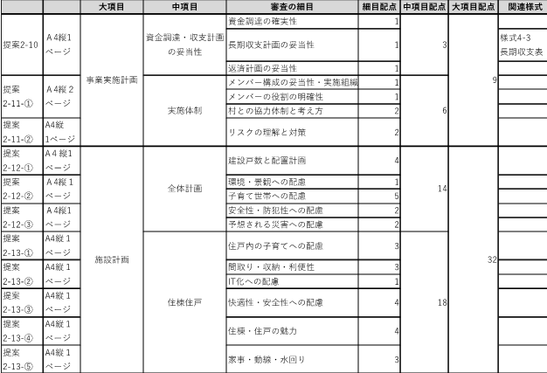
審査基準

Slide 25
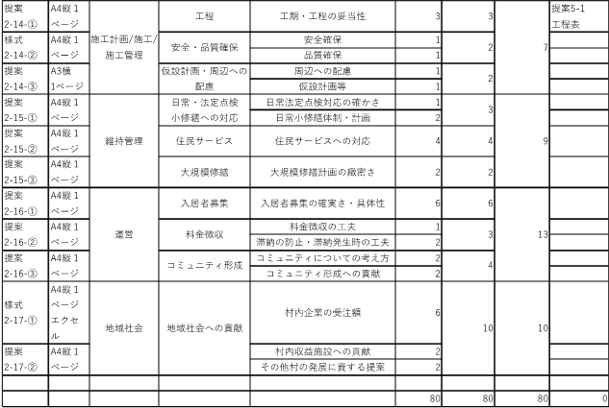
審査基準

Slide 26
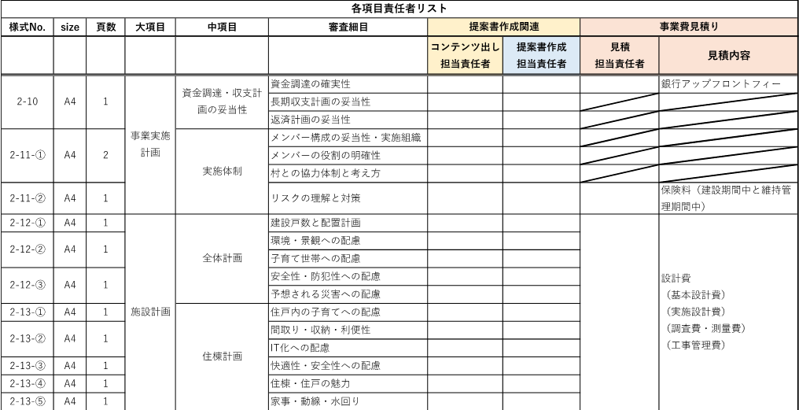
担当者リスト

Slide 27
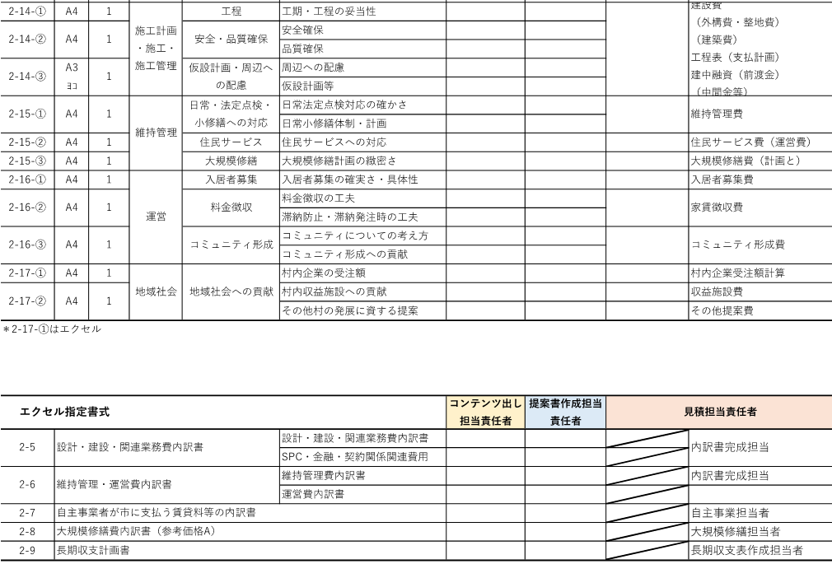
担当者リスト

Slide 28
資金計画コンセプト→コンテンツ展開
金融・資金計画
コンセプト
銀行は、金利と経費でMinの銀行を徹底して探す。
安易に銀行を決めない。
メンバーの劣後なし。
無駄な出資をしない。
銀行や公認会計士など
専門家も認めた計画と書こう。
書いたことのエビデンスを
作成する
コンテンツ
定量的コンテンツ
銀行の決定と融資確約書
●●銀行に決定：決定の理論武装
（提案記載）
融資確約・条件規定取得（取得日は●）
融資の種類
優先融資・建中期間融資・SPC運営費融資
消費税支払い融資
各融資の条件
金利・返済条件・利払い条件
銀行融資経費条件
アップフロントフィー
エージェントフィー
その他
リーガルチェック
弁護士費用などを請求する銀行も
コンテンツ
定性的コンテンツ
当チームがいかにしっかりしたチームで
しっかりした提案を
つくり実行するか
を
提案に記載
銀行とどれだけ
協議をして
銀行も認める計画か？
どれだけの
検討
シミュレーションを
して
資金調達
返済計画
収支計画を立てたか？
提案記載内容を
審査員やコンサルの
理解度に注意して
コンセプトを決定
いまだに
出資金の多寡など気にする人々も

Slide 29
設計コンセプト→コンテンツ展開
設計
コンセプト
地優賃事業の肝
入居者未達が最大リスク
定住促進が事業目的
入居募集ターゲットを●●
近隣都市圏で入居募集
ターゲット層に好まれる住宅
多様な間取りを用意
子育ての配慮
審査委員分析による
コンセプトも追加
コンテンツ
定量的コンテンツ
配置計画
間取り
駐車場
安全対策：カメラ・施錠・構内道路計画
周辺道路・生垣・フェンス・施錠
消防施設
警察協議
設計見積
仕上げ表
パース
図面集
コンテンツ
定性的コンテンツ
なぜこの配置
なぜこの間取り
なぜこの設計
子どもの安全に配慮
子育てする親への配慮
ワーケーションへの配慮
魅力的な住居とは
LCC Minのしつらえ
維持管理のしやすさ
設計実績
駐車場はなぜこのように
安全対策

Slide 30
建設コンセプト→コンテンツ展開
建設計画
コンセプト
工事中の安全
工程管理：納期の確保
品質確保
周辺住民への配慮
粉塵・騒音・交通渋滞・安全
工事時間通勤通学時間帯の配慮
周辺の美化
審査委員分析による
コンセプトも追加
配慮すべきことのコンセプト
コンテンツ
定量的コンテンツ
仮設計画
仮囲い・工事車両出入口
重機のアームの振り回し
交通誘導員
現場事務所
資材置き場
廃棄物置き場
地元企業の活用
地元企業に落ちる金額
見積
工程表
モニタリング
お金の支払時期
工法の工夫
コンテンツ
定性的コンテンツ
なぜこの仮設計画
なぜこの出入口
なぜこの工法
子どもの通学安全に配慮
周辺住民説明会
交通・騒音・粉塵等
現場マネージメントの
的確性・優秀性
建設実績
LCC Minのしつらえ
維持管理のしやすさ

Slide 31
エクセル版の提案書（次回に詳しく）
施設整備内訳書
様式にないが
必要になる
維持管理・運営内訳書
融資関係計算書
建設期間中資金需給（月次）
数字が飛んでくる
長期収支表
建設期間中
消費税支払い需給（月次）
サービス対価A,Bとか合計が提案金額
提案金額
確定
代表企業
最後の決定
DSCRチェック
バランスシート・キャッシュフローチェック
建設期間中資金バランス・消費税

Slide 32
事業のお金の流れと契約の種類：エンド企業受取額１００想定
自
治
体
公共契約
S
P
C
実際業務遂行（１００）
民民契約
設計企業
５
工事監理
２
事業契約
建設企業JV
２
請負契約
53
内装工事
優先融資金利
管工事
５
支払いの約束
発注権の委譲
業務遂行の約束
電気工事
12
請負契約
造園工事
１
エージェントフィー
５
構成企業
土工工事
予定価格
130～150
発注権の移転
発注100
躯体工事
33
金利10
アップフロントフィー
アレンジメントフィー
リーガルチェック
建中融資・短期融資
消費税支払融資
維持管理
20
警備
１
提案金額
１２0
経費２
法定
８
運営
5
協力企業
初期費５
積算時金利・間接職員給与忘れ
公共積算１１０～120
税引き後
SPC株主に
配当
5
利益3
SPC経営
各企業１０％
利益として
１０の利益

Slide 33
ご清聴 ありがとうございました。
文責： 伊庭 良知
質問：iba@image.ocn.ne.jp

